Slide 1

Презентация собственного педагогического опыта
Государственное бюджетное профессиональное образовательное учреждение Иркутской области «Братский политехнический колледж»
преподаватель ОБЖ, БЖД
Дементьева Татьяна Владимировна

Slide 2
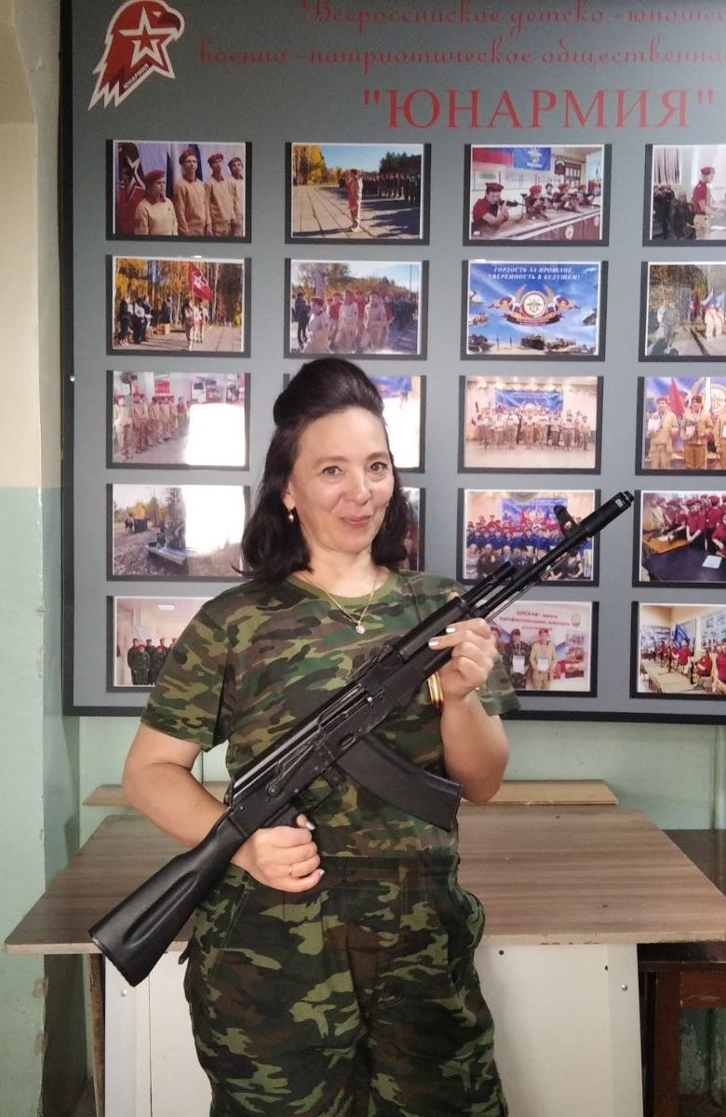
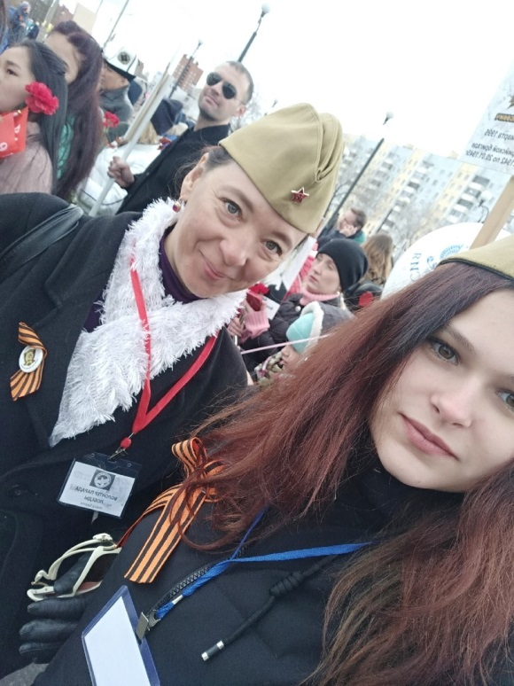
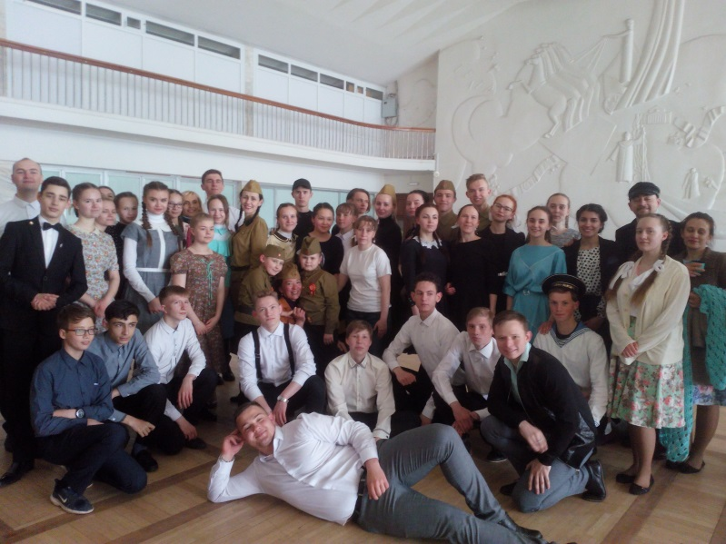
ГБПОУ ИО «Братский политехнический колледж» преподаватель ОБЖ, БЖД
Дементьева Татьяна Владимировна
Общий стаж работы 22 года
Образование : высшее 2006 год,
Томский государственный
педагогический университет,
педагог - психолог,
по специальности «Педагогика и
психология»
Сайт:
https://педагог-организатор.рф/

Slide 3
На уроках использую разные педагогические методы и приемы:
«Мозговой штурм», практические задачи и задания по темам учебной дисциплины «Основы безопасности жизнедеятельности», игровые приемы, викторины

Slide 4
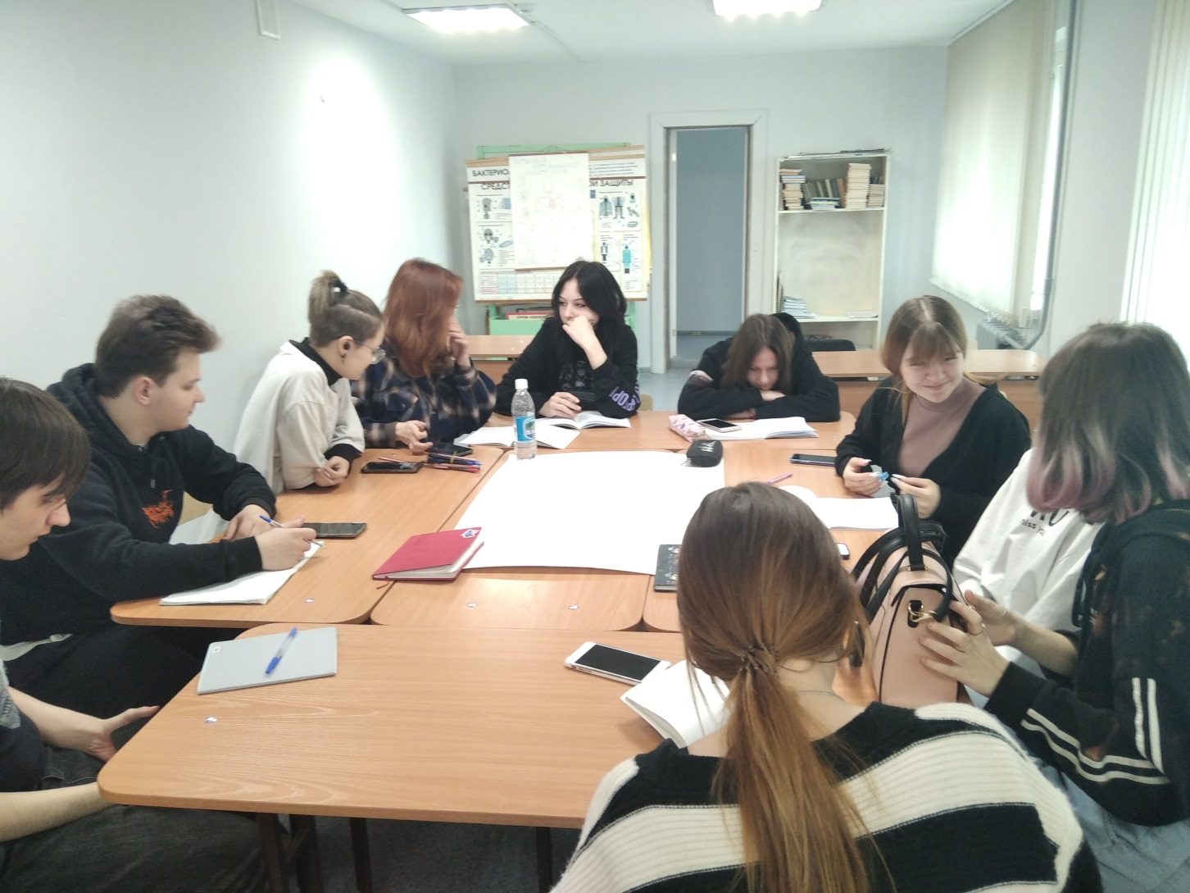
Плакат «ЗОЖ»

Slide 5
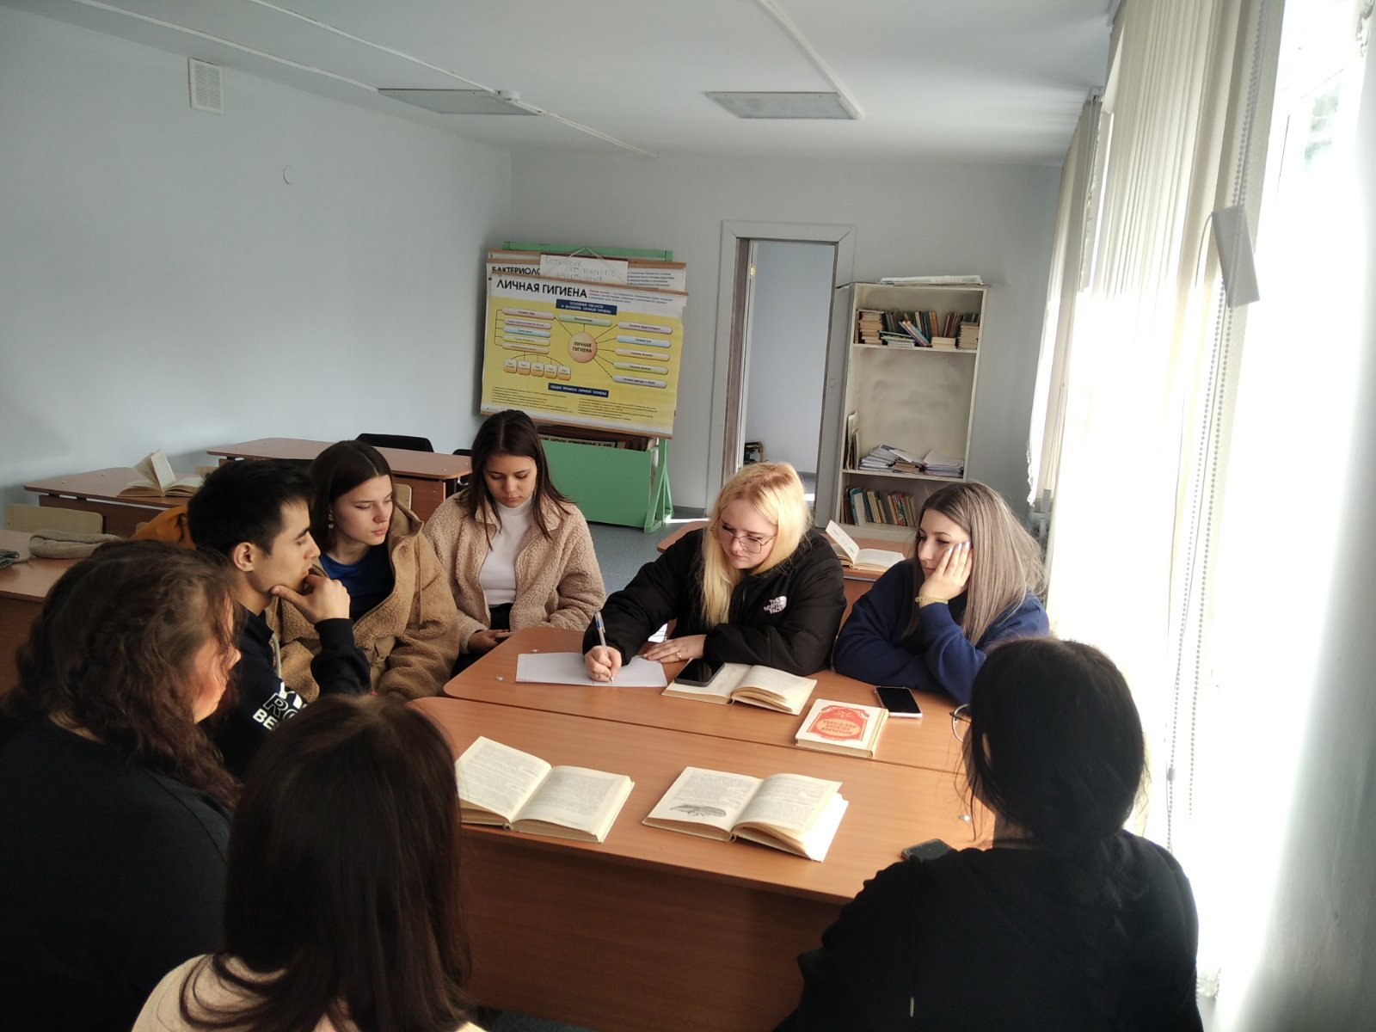
Разработка плана обороны и атаки

Slide 6
ПРАКТИЧЕСКИЕ ЗАДАНИЯ
Текст задания: Военно-учётные специальности
Вопрос 1. Определить и записать в порядке возрастания служебные воинские звания: младший сержант, старшина 1 статьи, адмирал, капитан 3 ранга, генерал-лейтенант, ефрейтор, генерал армии, капитан.
Задания по типу эксперимент/исследование
Дано: рабочее место продавца – кассира продовольственных товаров
Требуется: предположить причины возникновения опасностей
Указать воздействие на объект защиты
Определить способы снижения вероятности возникновения и тяжести идентифицированных опасностей.
Определить возможность и пути снижения последствий идентифицированных опасностей.
Построить карту оценки опасностей на рабочем месте

Slide 7
ПРАКТИЧЕСКИЕ ЗАДАНИЯ
Составьте алгоритм действий при авариях с выбросом АХОВ (Аварийно химически опасных веществ).
Дано: здание колледжа, в аудиториях идут занятия. Внезапно на улице слышится звук стрельбы.
Требуется: определить факторы риска.
Выявить правила безопасного поведения, смоделировать безопасную ситуацию.

Slide 8
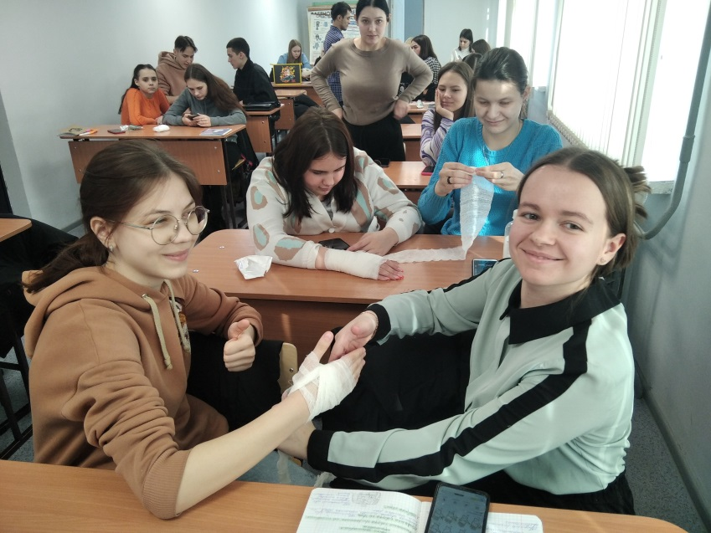
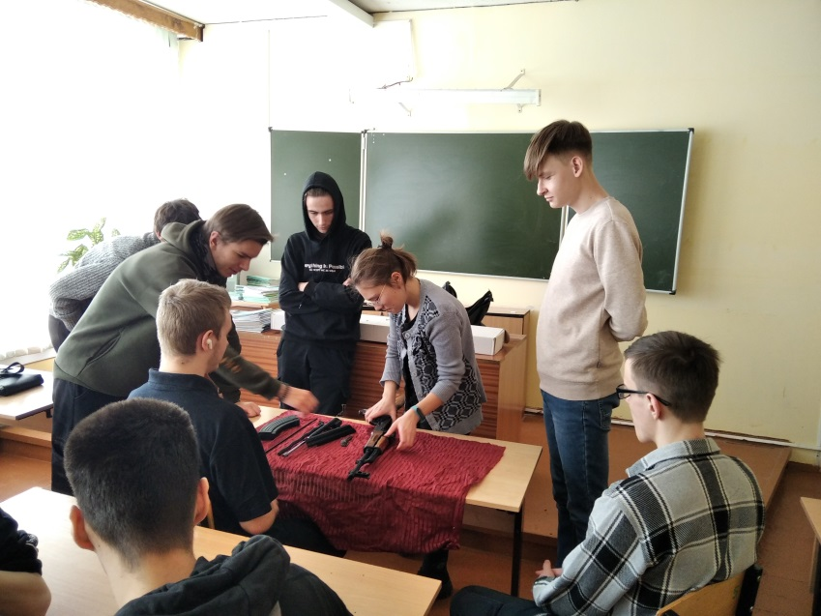
Применяется метод проектов, игровые формы и методы при проведении занятий, где студенты являются прямыми участниками проведения уроков

Slide 9
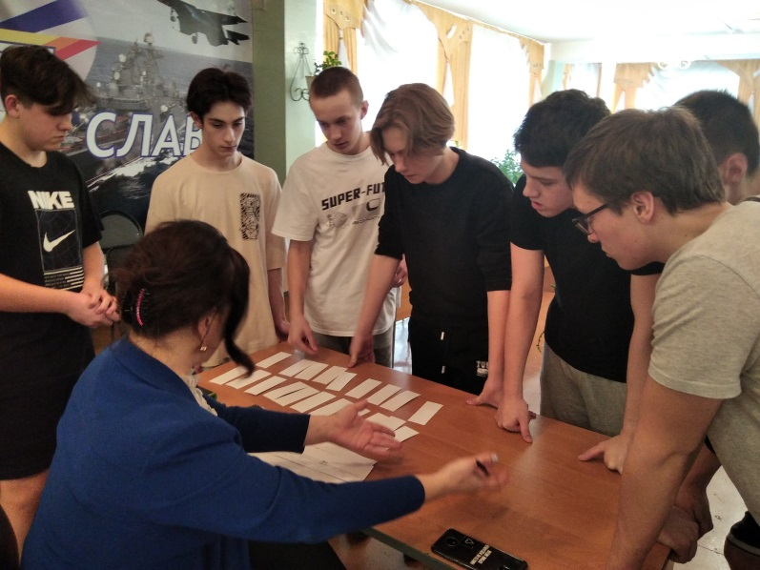
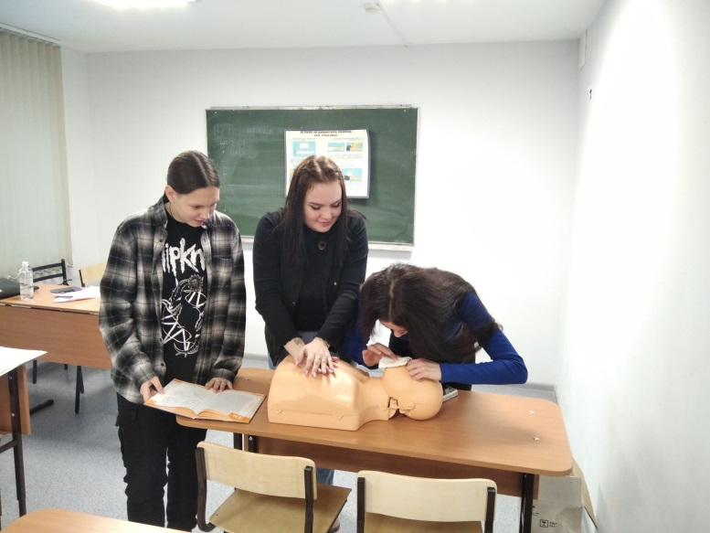

Slide 10
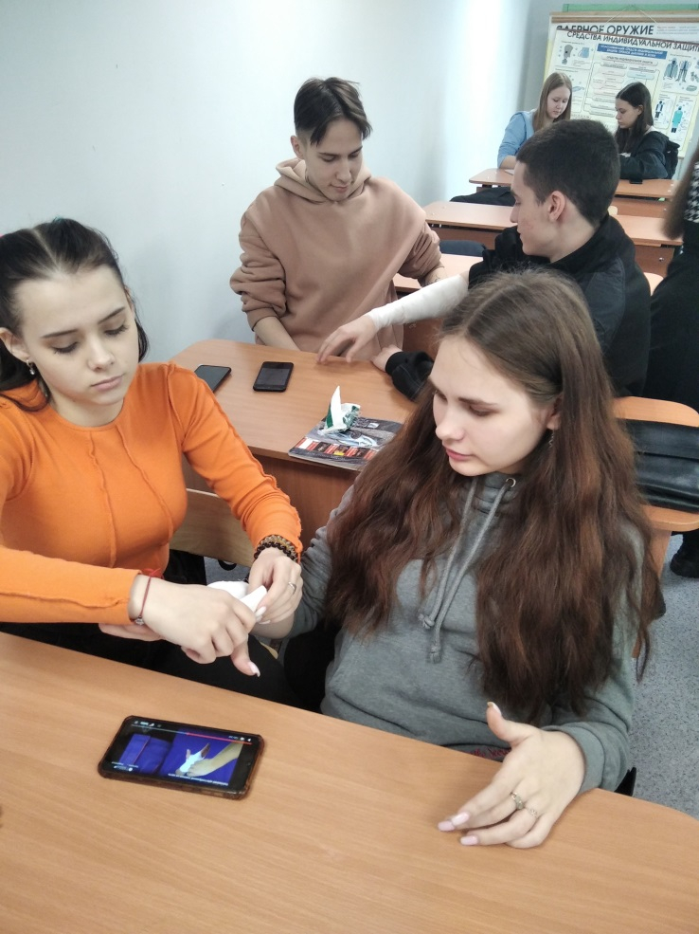
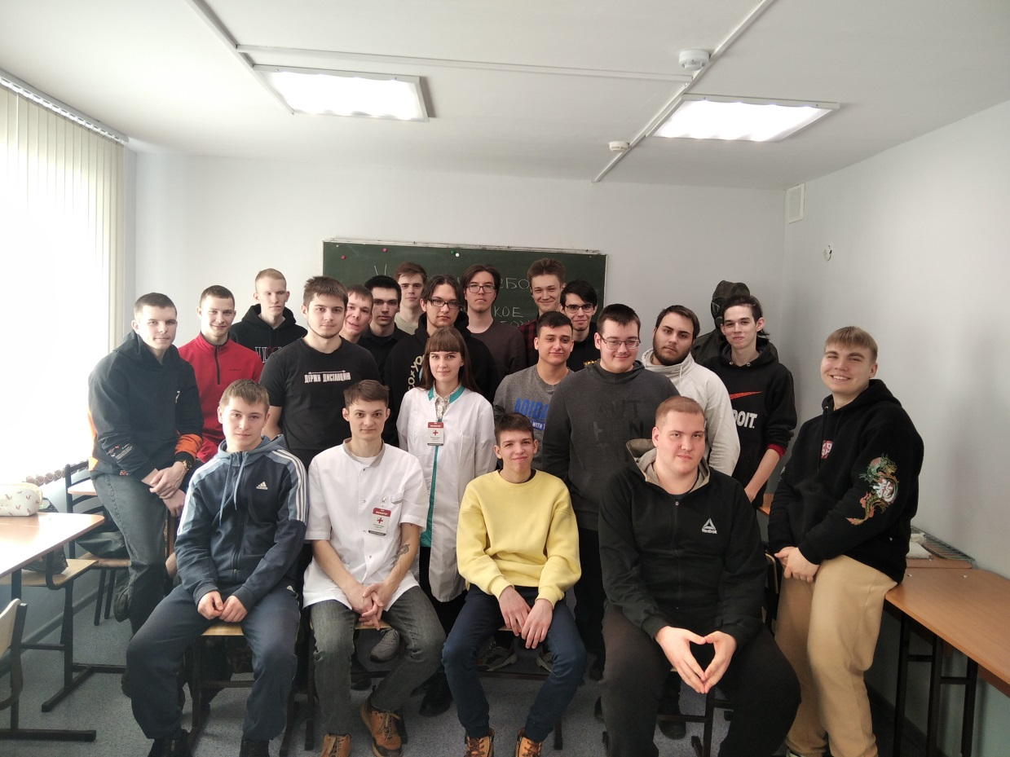

Slide 11
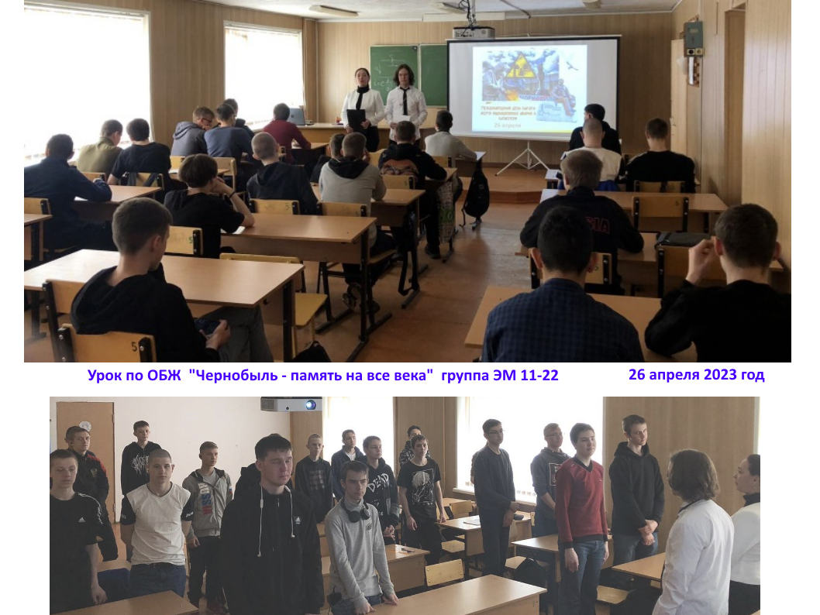

Slide 12
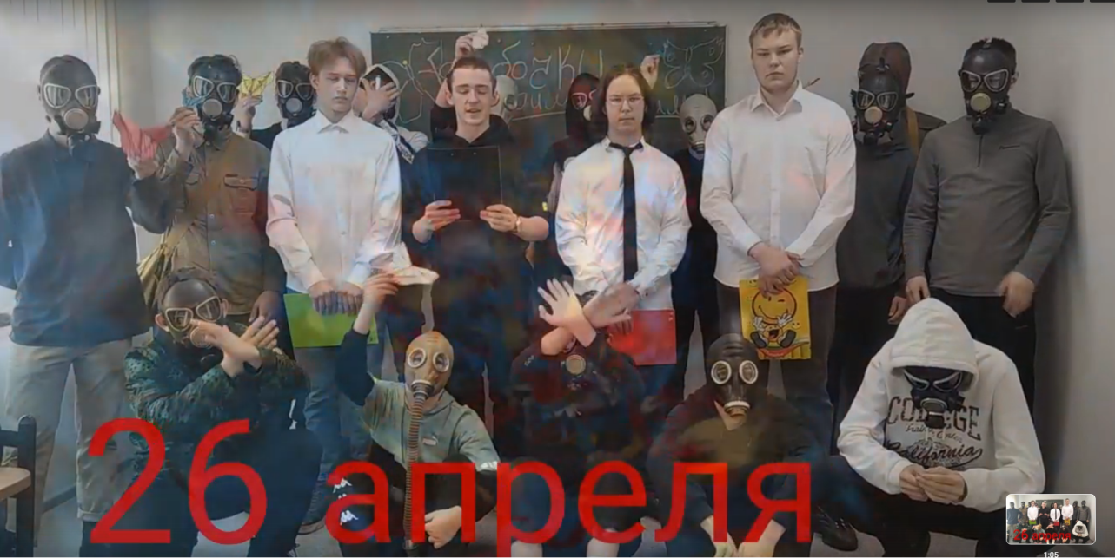
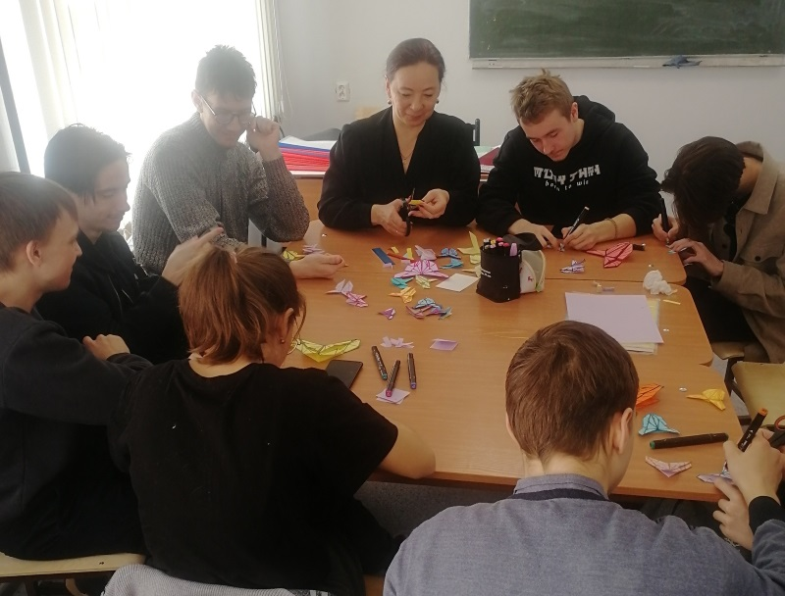
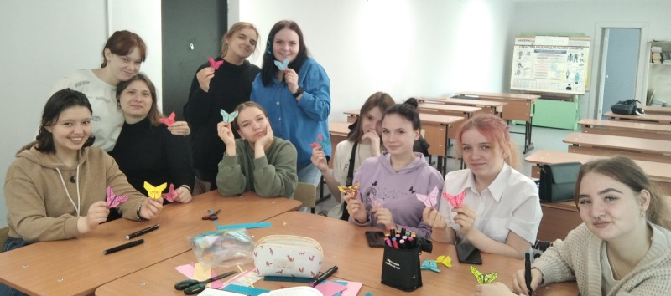

Slide 13
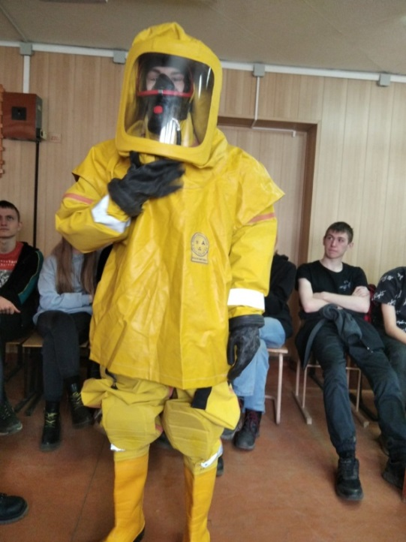
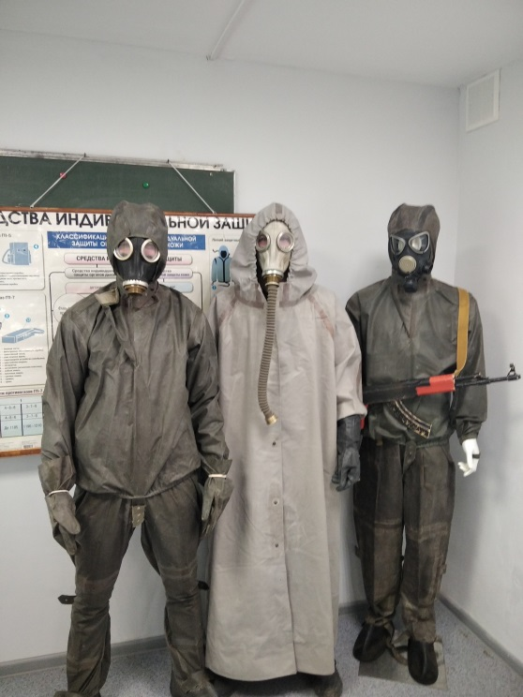

Slide 14
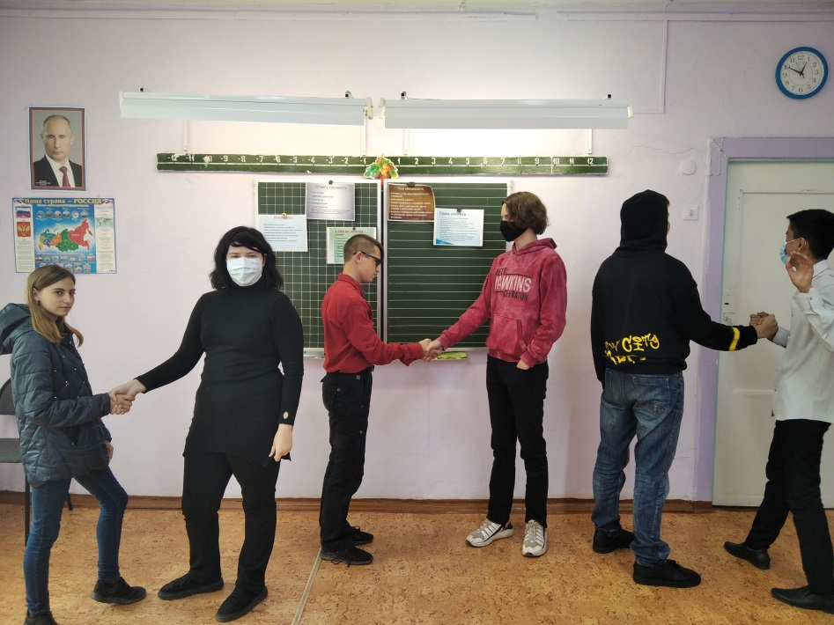
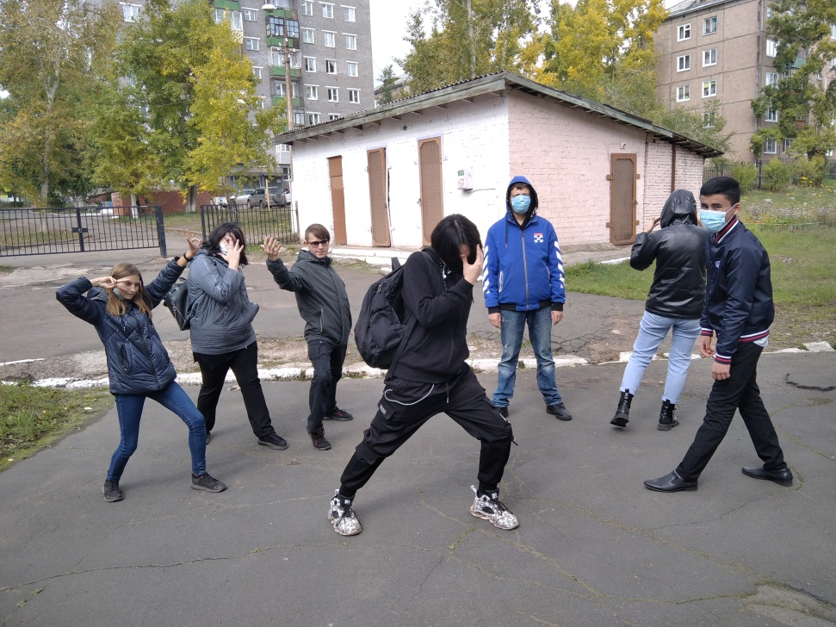
Для знакомства
в начале года, а также для более активной коммуникации студентов применяю игровые формы

Slide 15
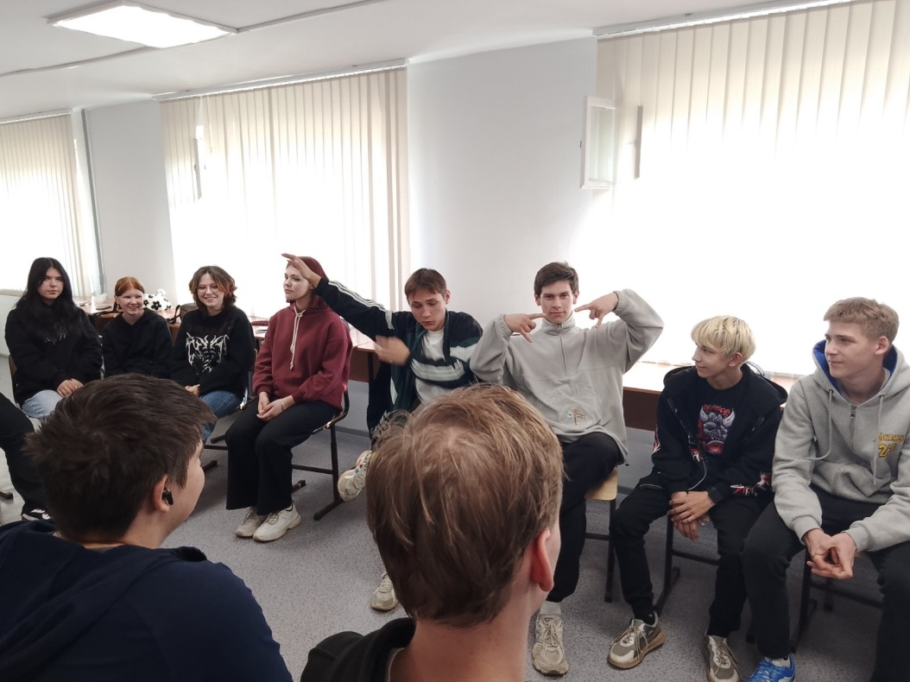
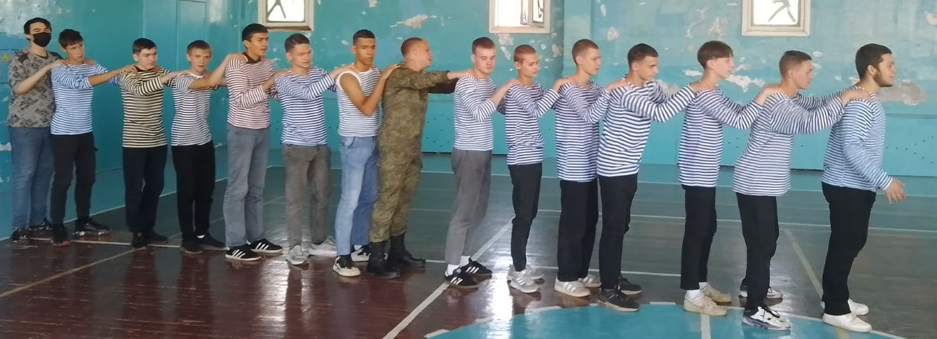

Slide 16
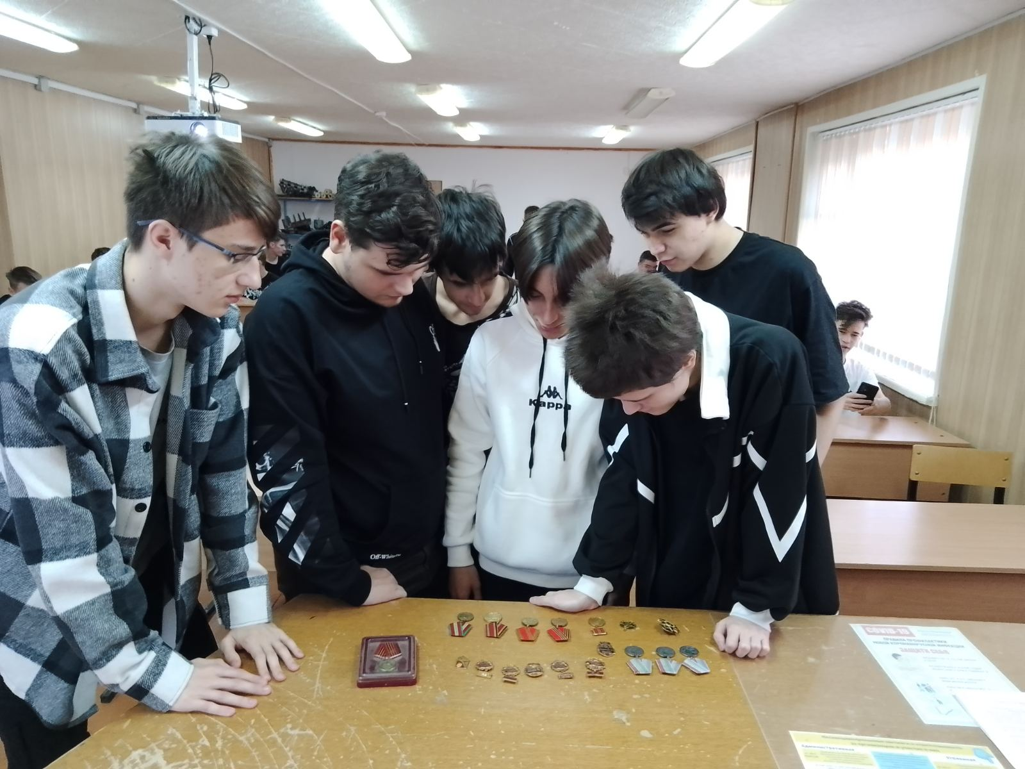
Внеучебная деятельность по ОБЖ
работа с допризывной молодежью

Slide 17
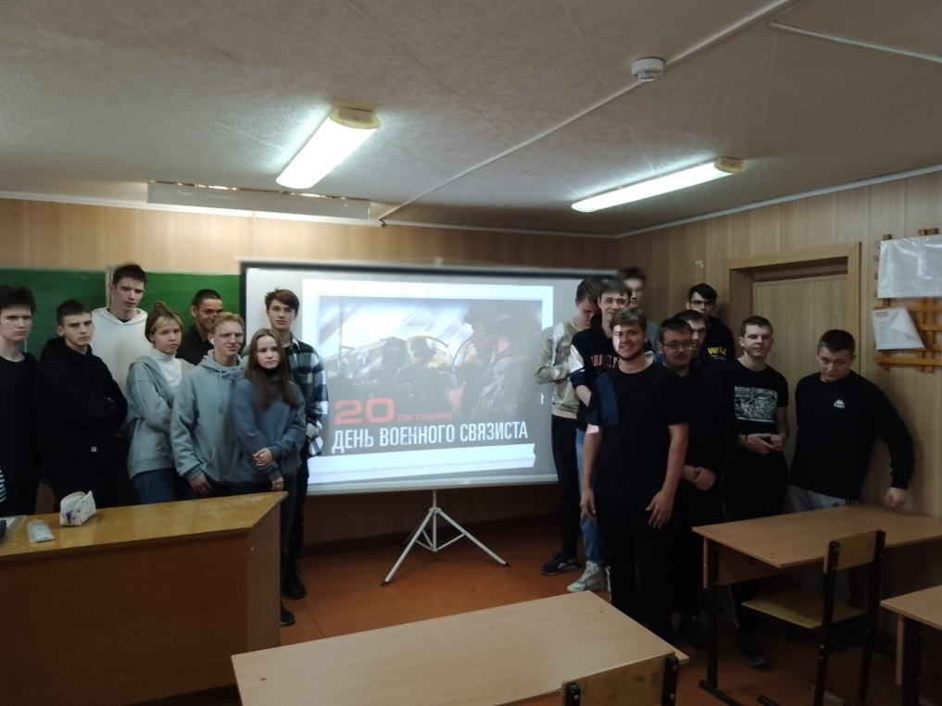

Slide 18
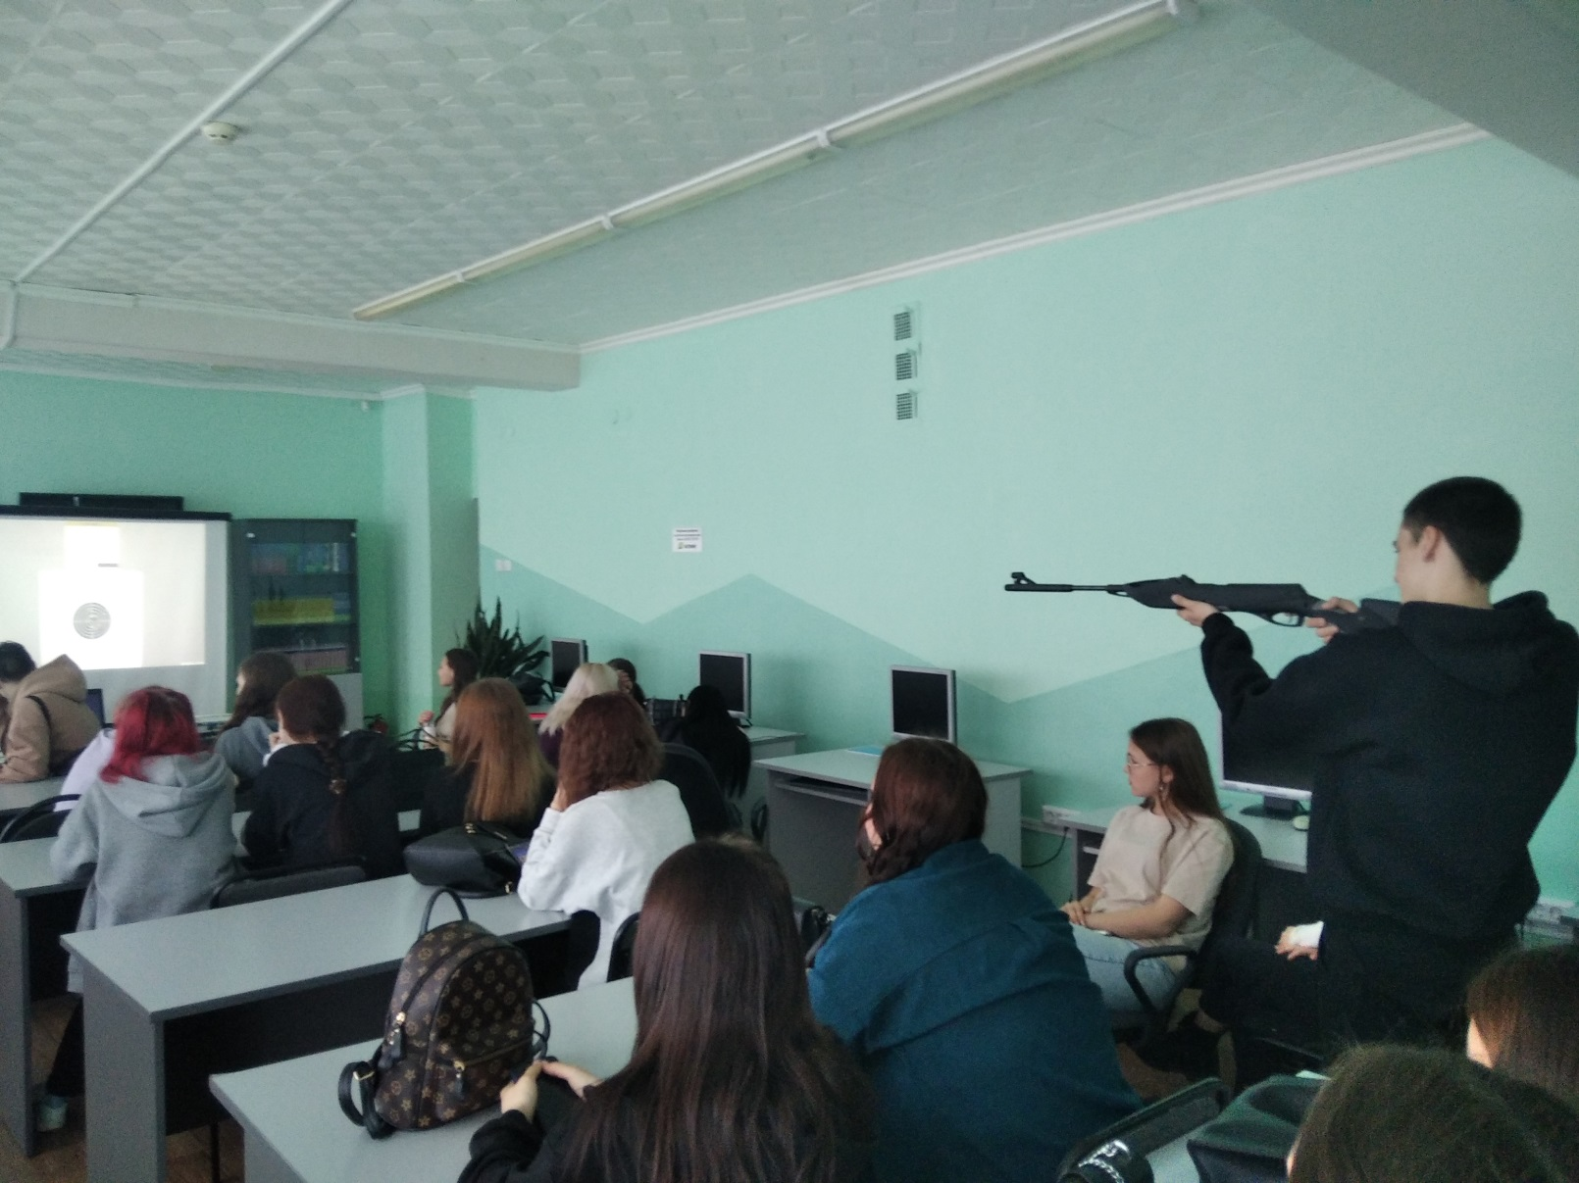

Slide 19
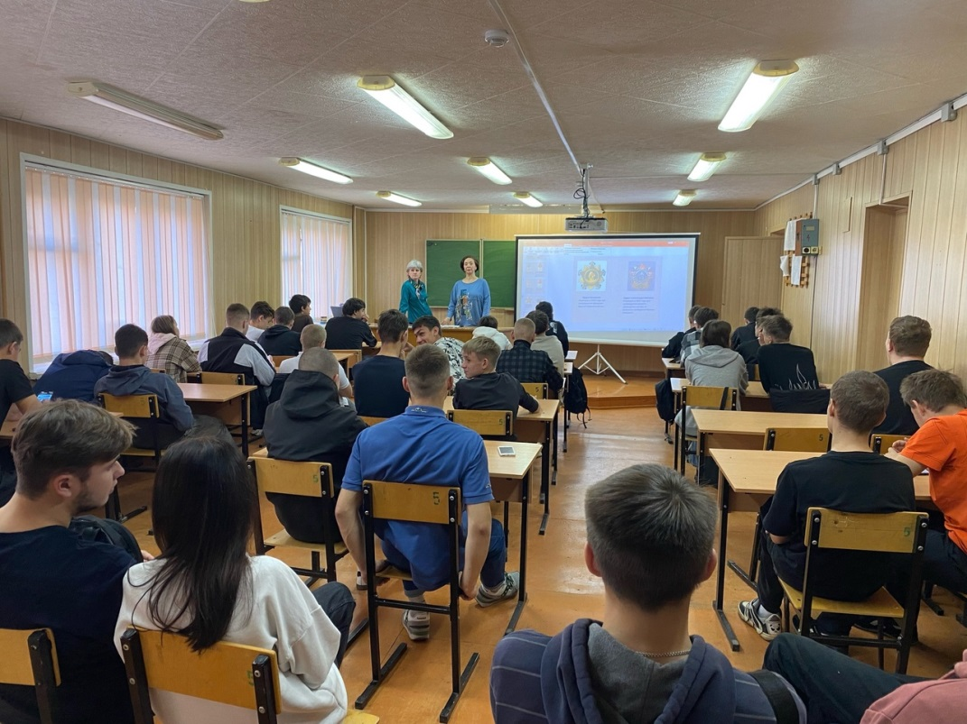
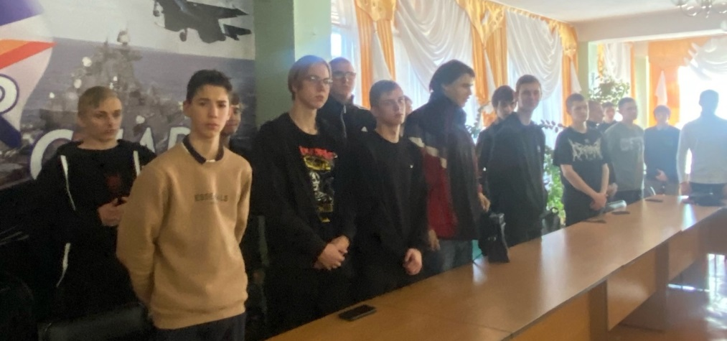

Slide 20
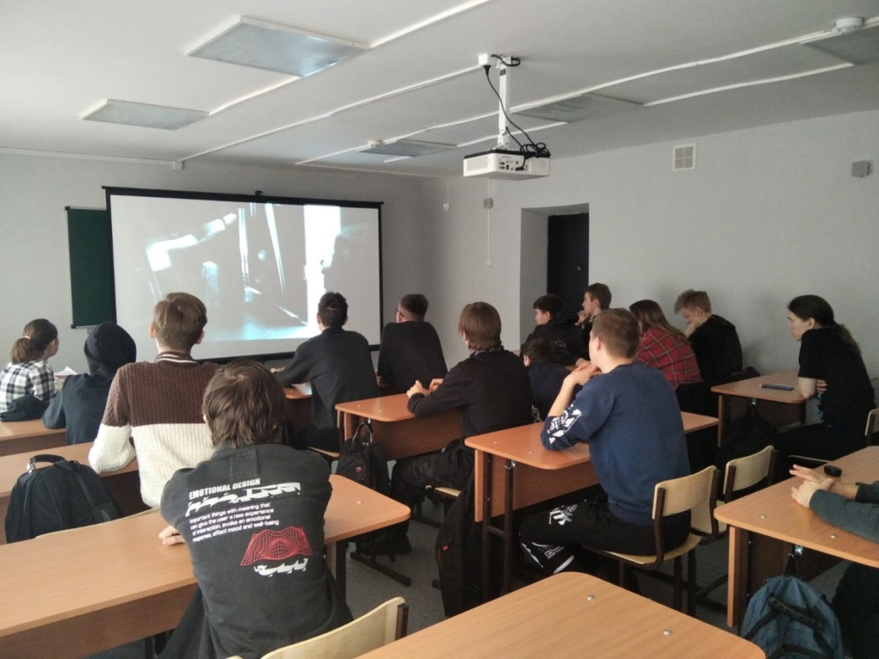
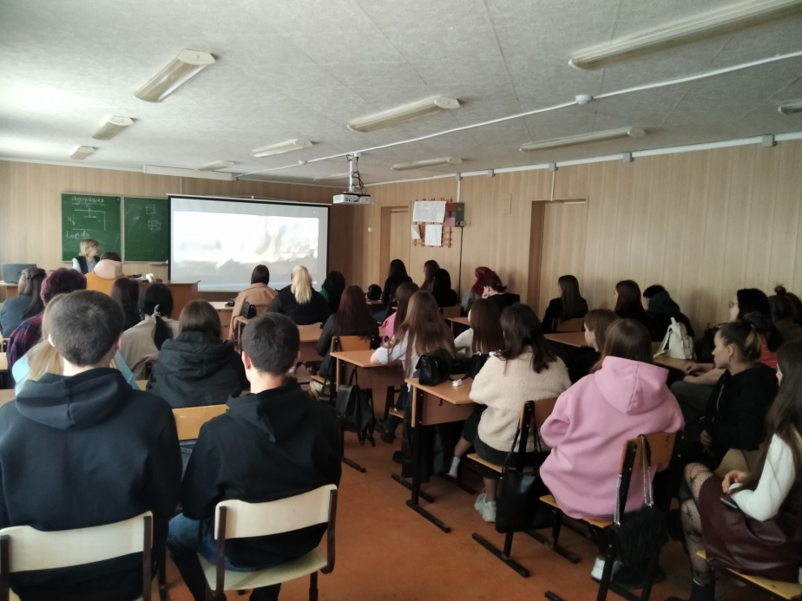
Просмотр фильмов

Slide 21
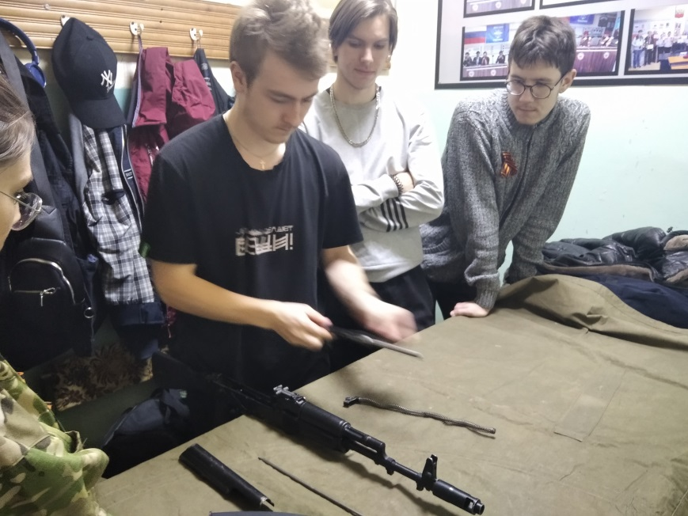
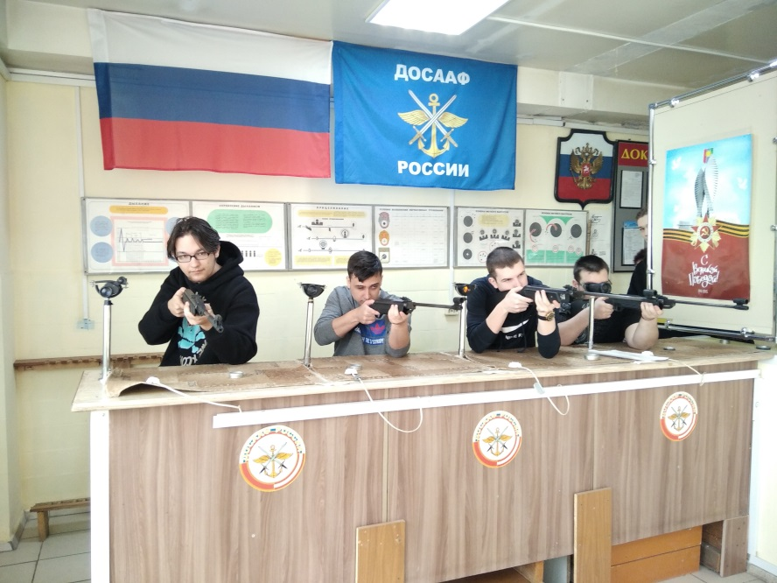
ДОСААФ (тир и музей)

Slide 22
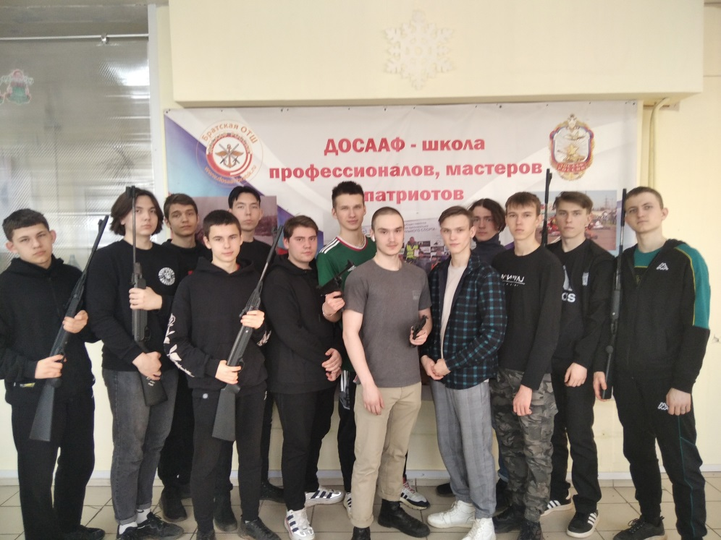
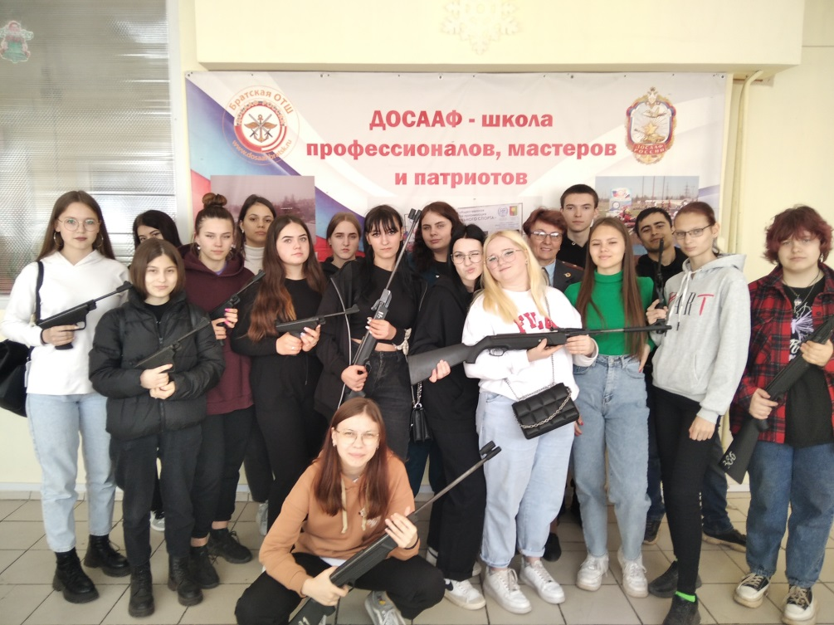

Slide 23
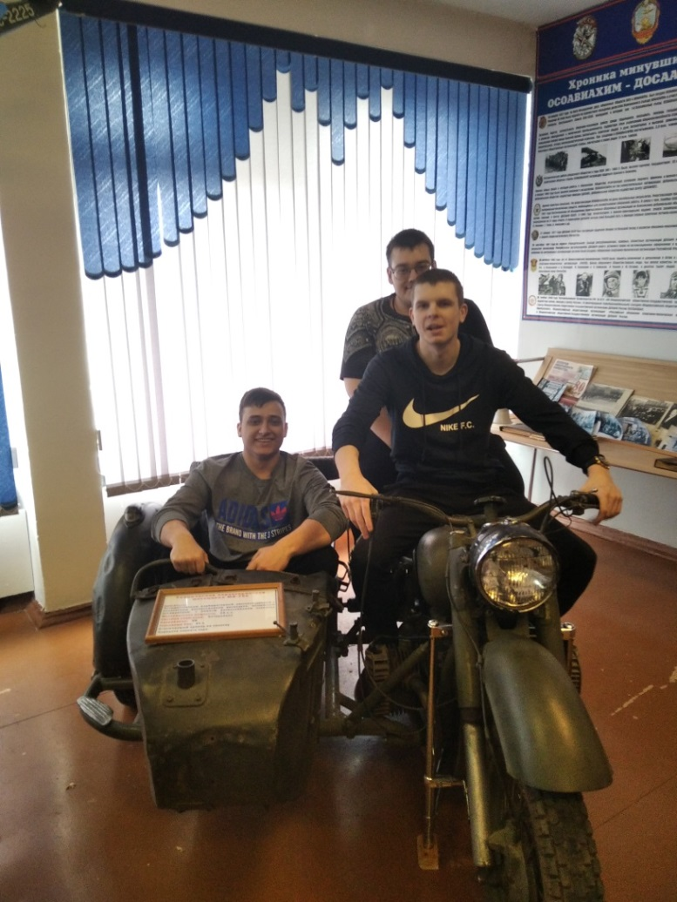
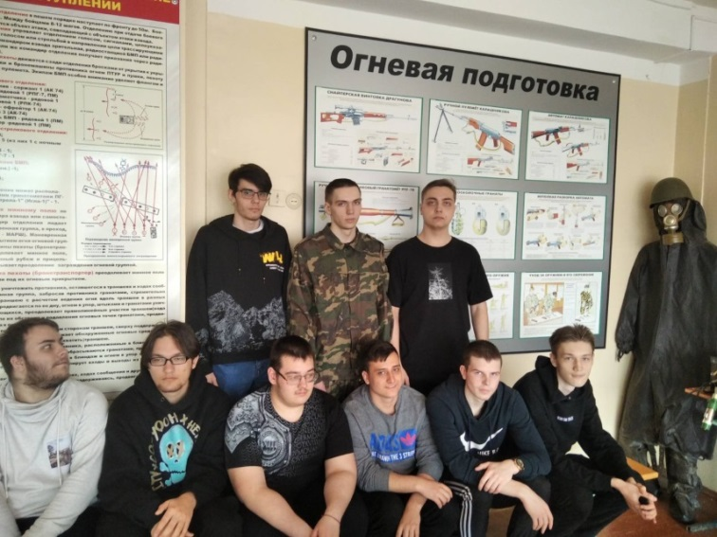

Slide 24
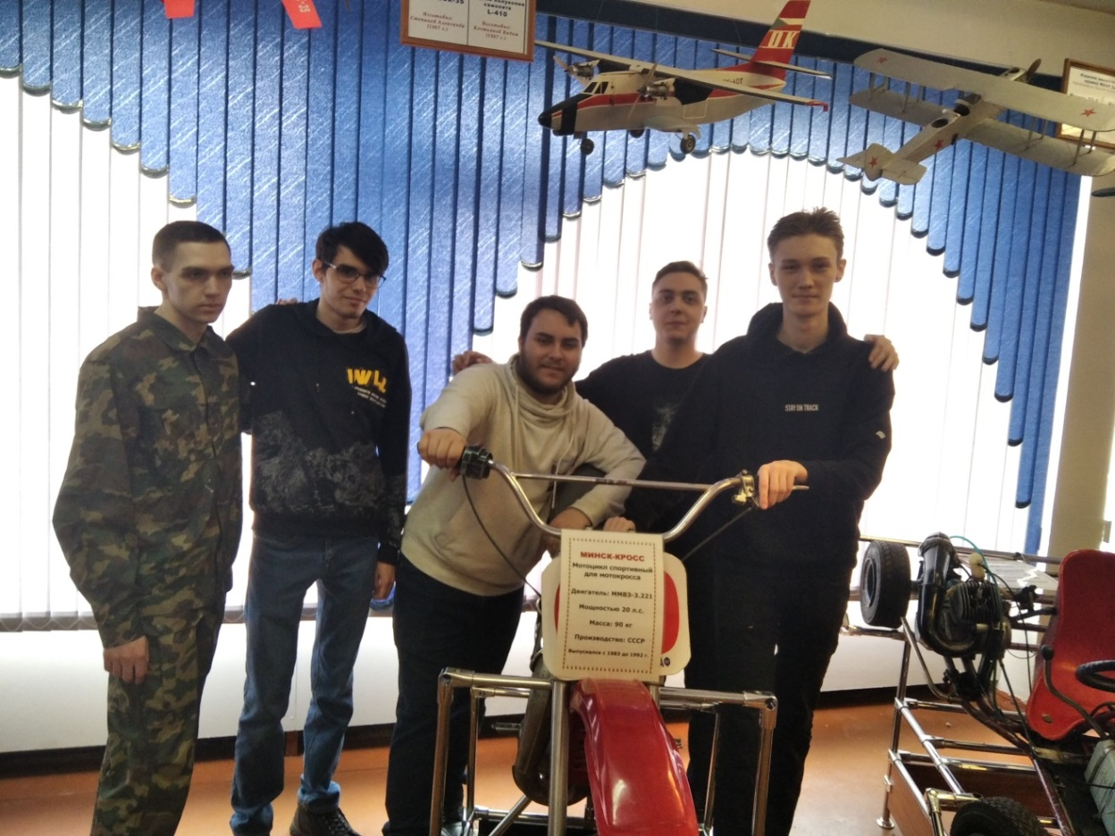

Slide 25
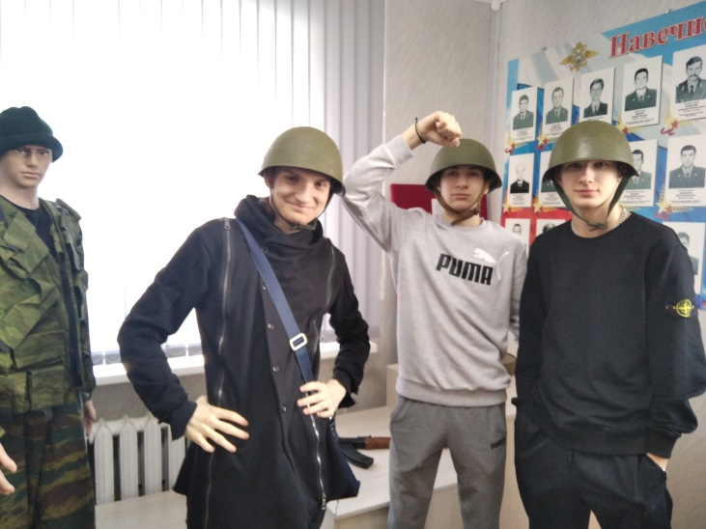
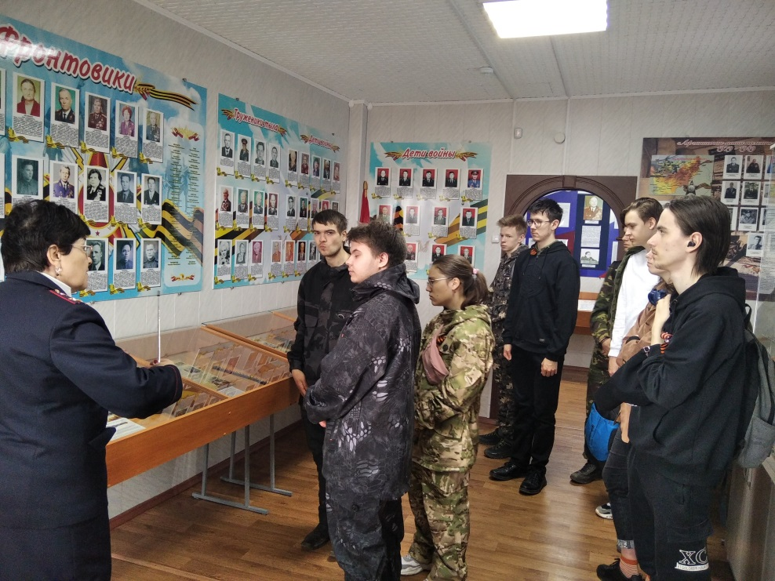
Экскурсии в музей МВД города Братска

Slide 26
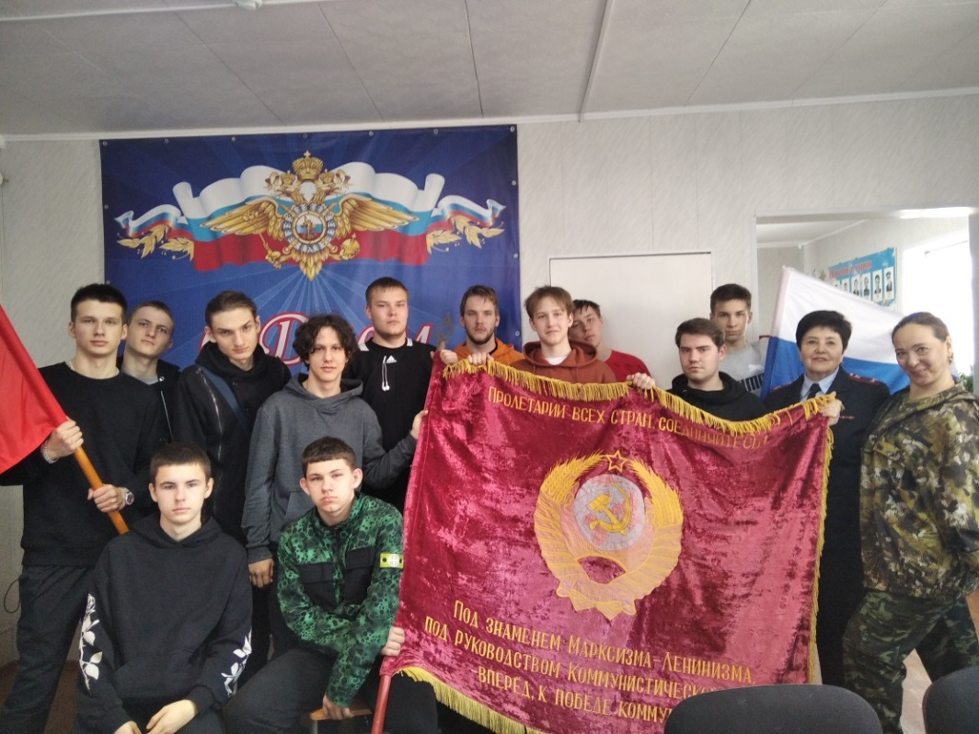
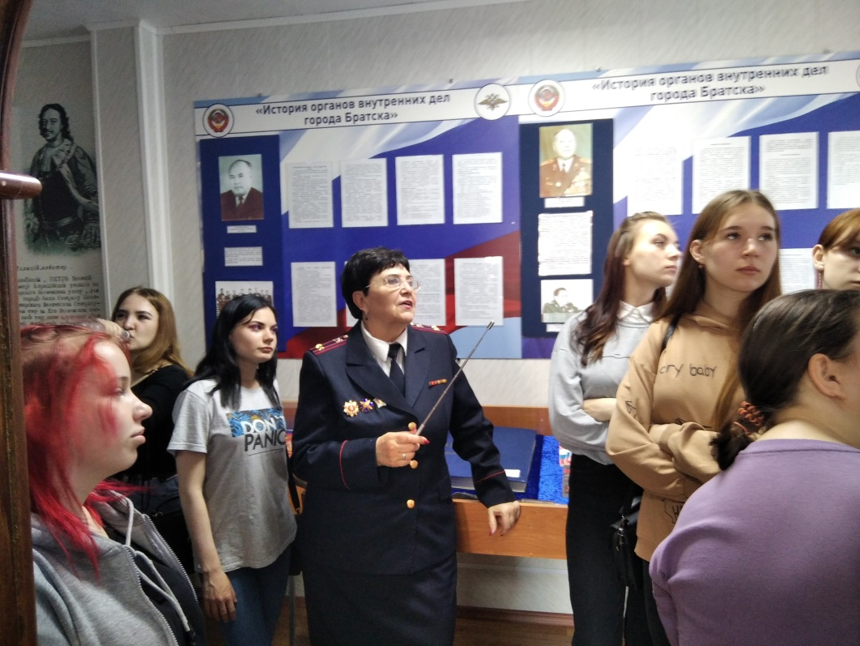

Slide 27
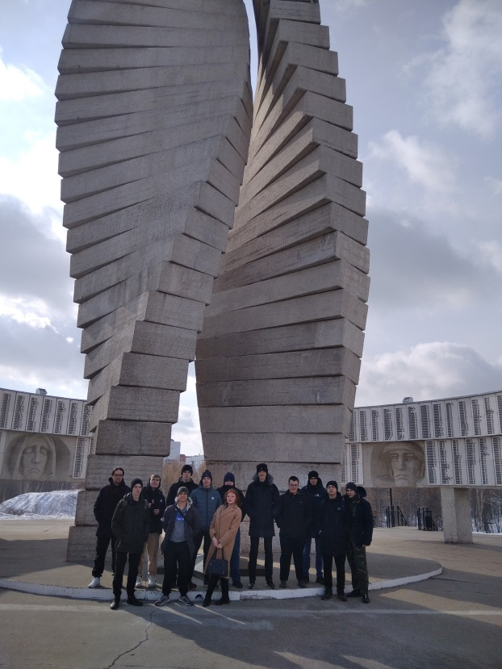
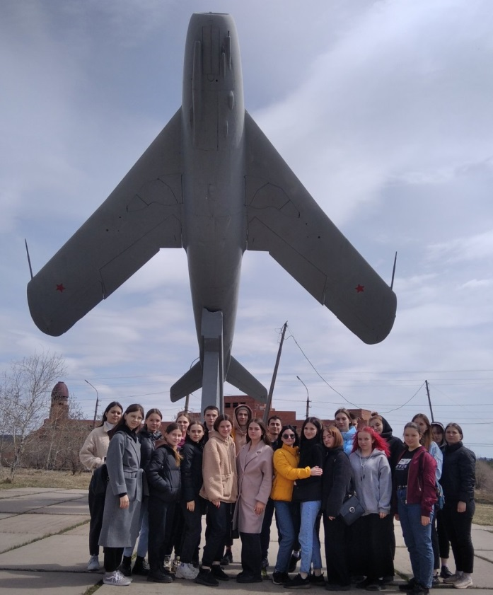
Памятные места г. Братска

Slide 28
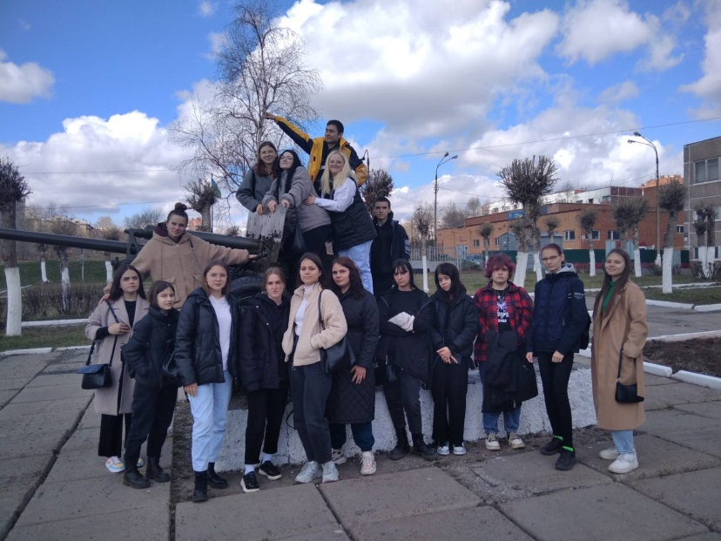
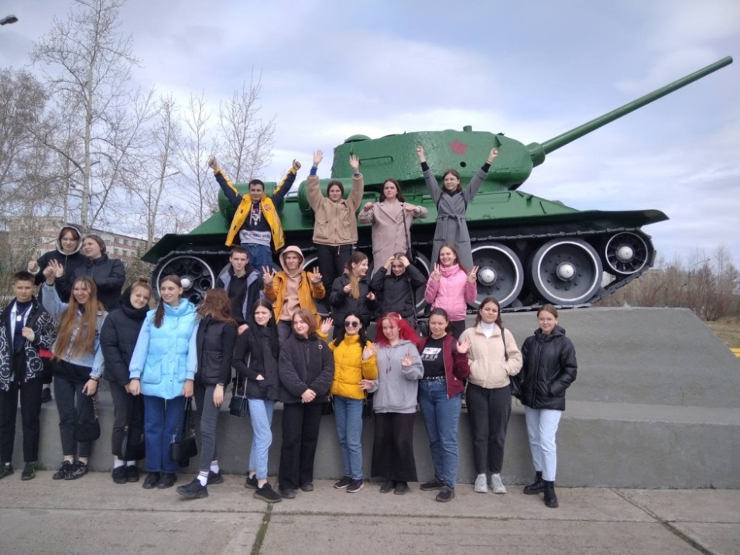

Slide 29
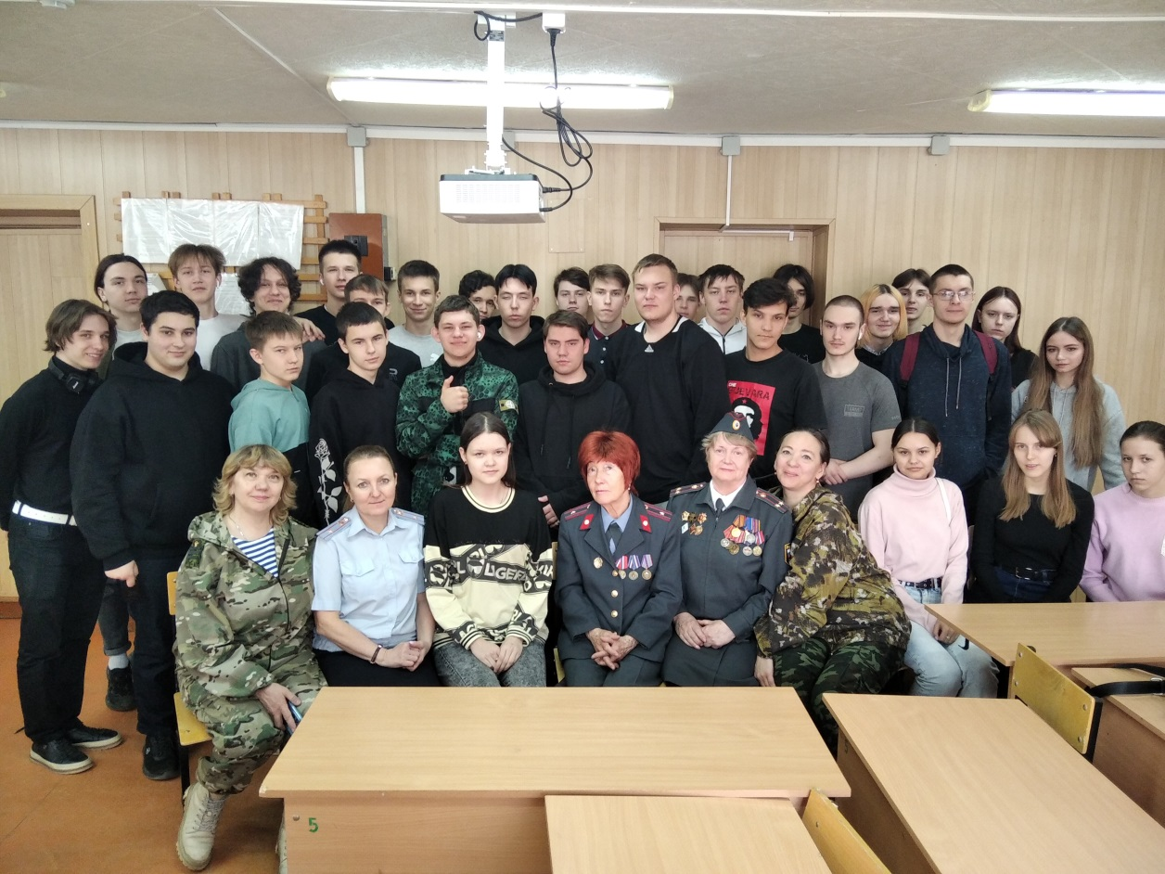
Гости уроков ОБЖ, БЖД

Slide 30
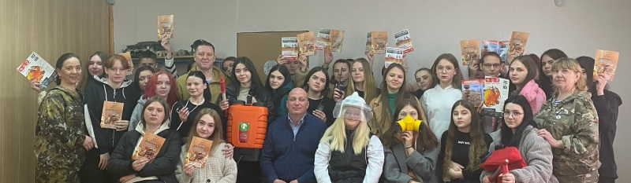
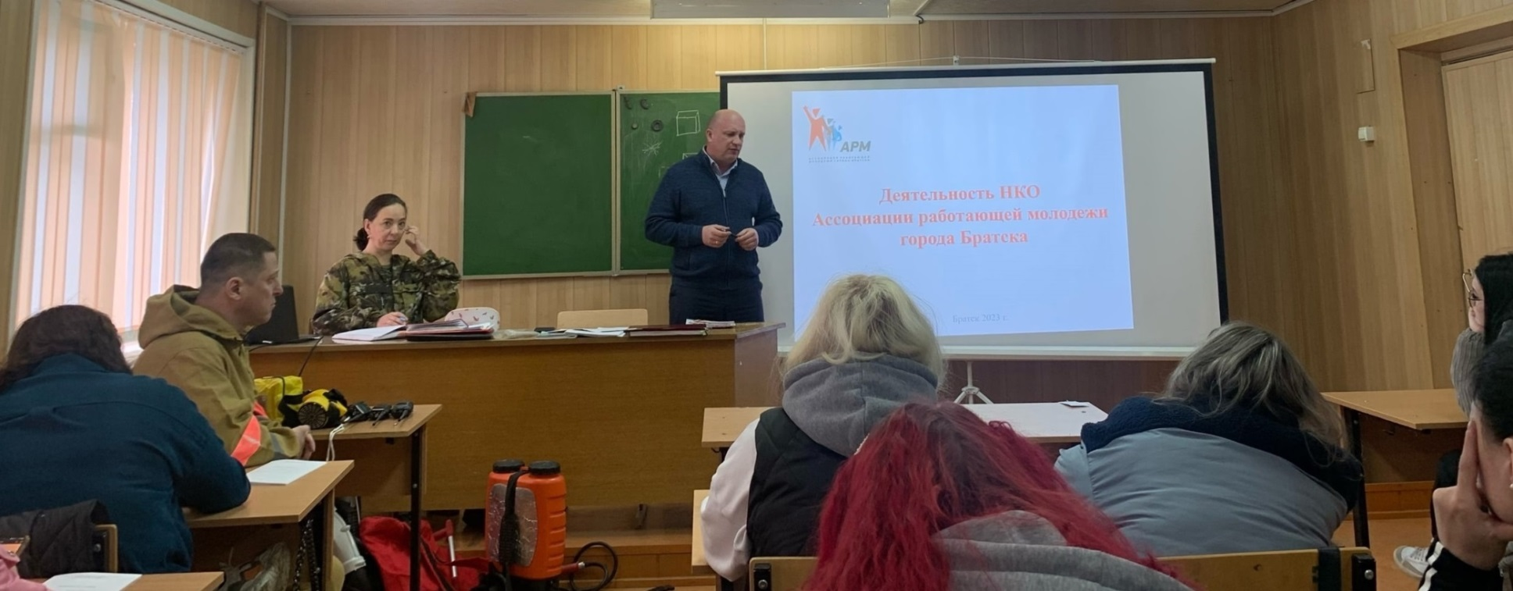

Slide 31
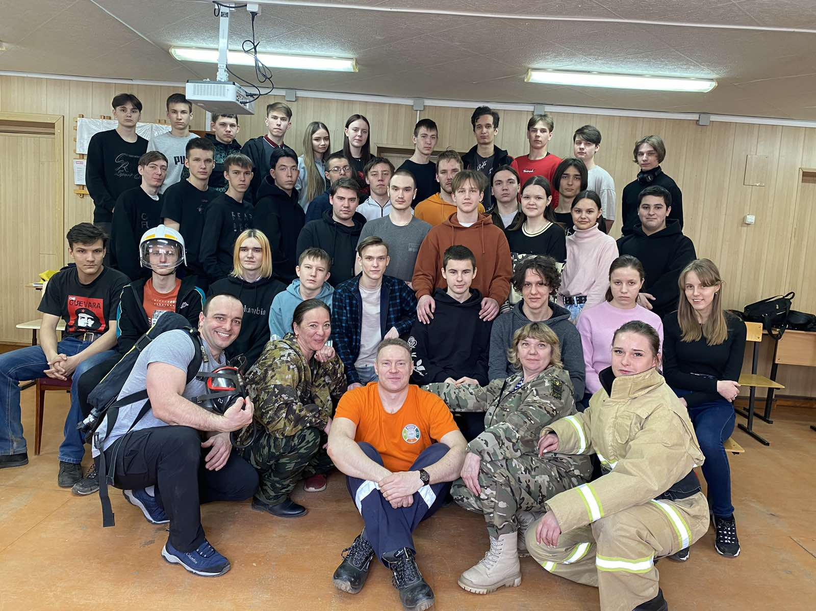

Slide 32
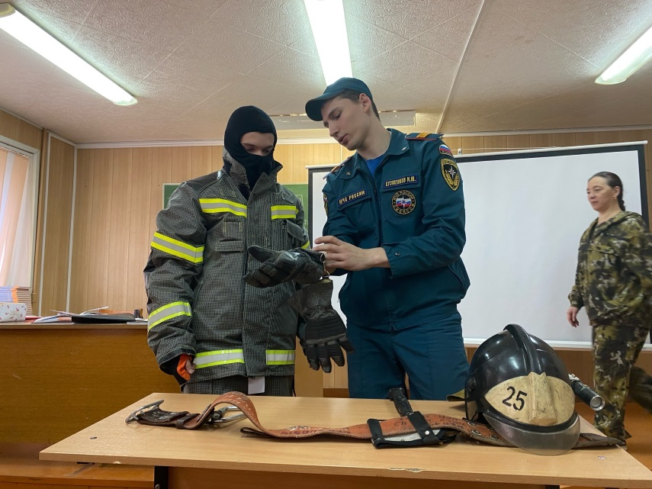
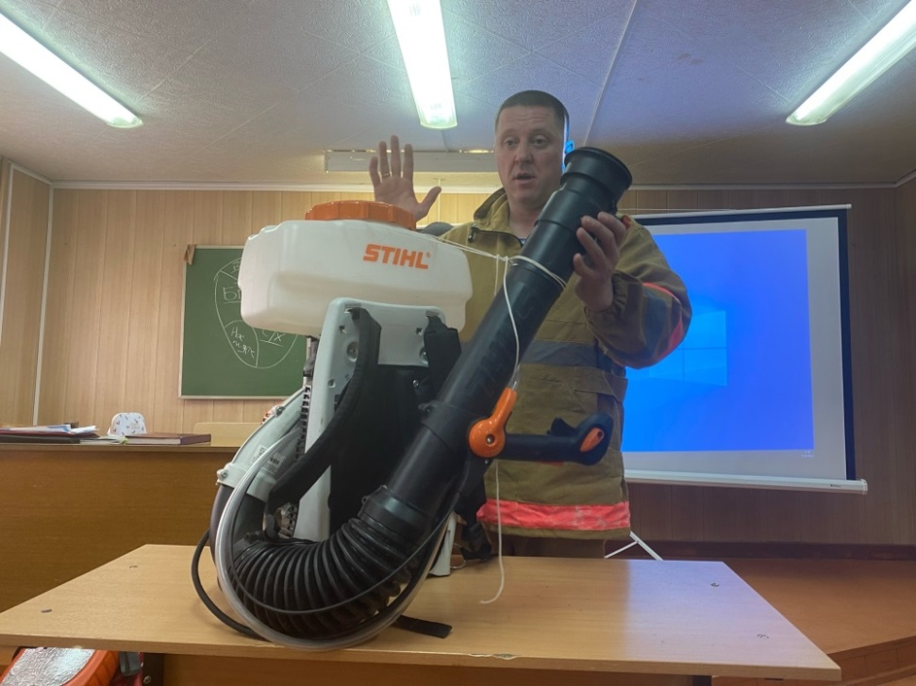

Slide 33
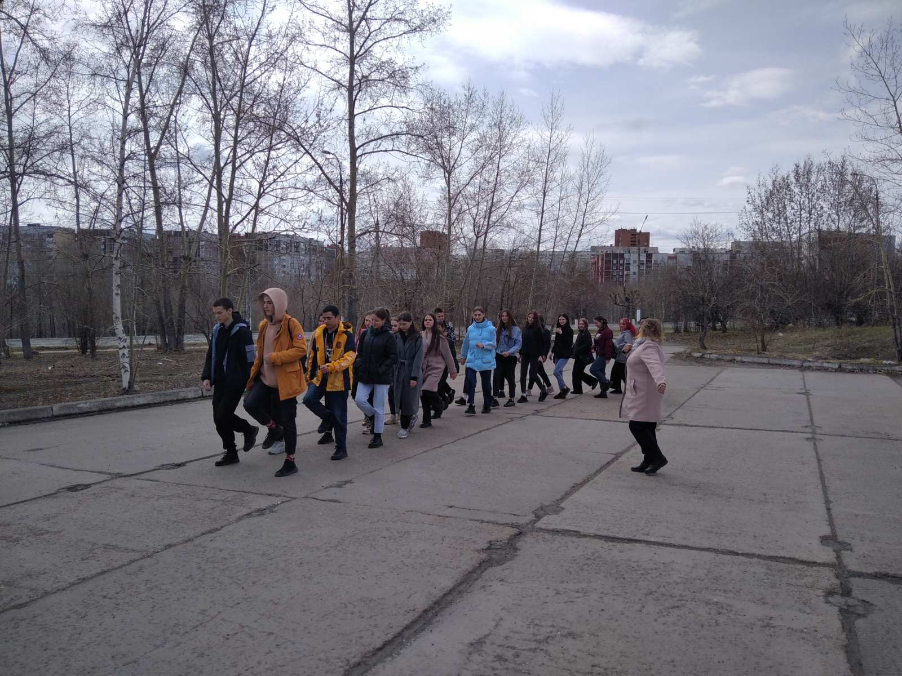

Строевая подготовка

Slide 34


Slide 35



Slide 36



Slide 37


Зачет по физической подготовке

Slide 38



Slide 39

Принимала участие в постановке номеров для проведения регионального этапа всероссийского чемпионата профессионального мастерства «Профессионалы»

Slide 40


Slide 41


Подготавливаю и провожу флеш-мобы
«Дорога к долголетию»
«Доброволец – ПРО

Slide 42


Slide 43


Slide 44





Slide 45





Slide 46







Slide 47





Повышение квалификации

Slide 48



Slide 49



